Slide 1
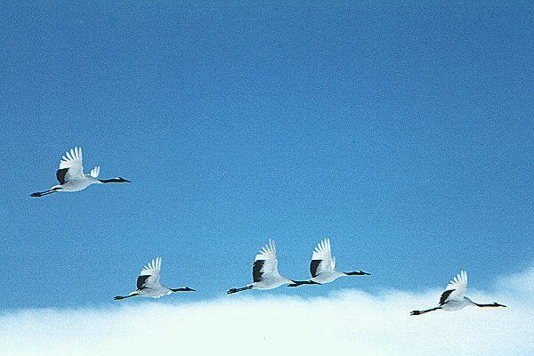

美丽的丹顶鹤

Slide 2
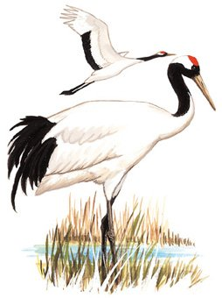

Slide 3
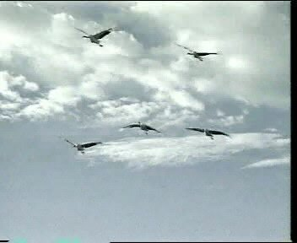


Slide 4
冬天快要到了，一群群美丽的丹顶鹤，
唱着嘹亮的歌儿从遥远的北方飞来。

Slide 5
第一句
第二句

Slide 6
丹顶鹤有一身洁白的羽毛，
而脖子和翅膀边儿却是黑的。
全段

Slide 7
它的头顶就像嵌着一颗红宝石，
鲜红鲜红的，怪不得人们都叫
它丹顶鹤。
返回

Slide 8
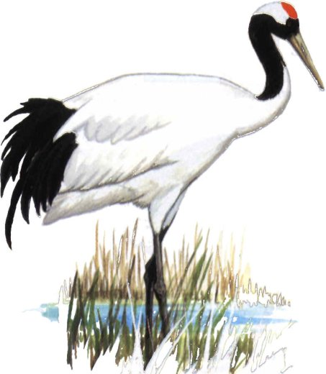
丹顶鹤有一身洁白的羽毛，而脖子和翅膀边儿却是黑的。
它的头
顶就像嵌着一颗红宝石，
鲜红鲜红的，怪不得人
们都叫它丹顶鹤。

Slide 9

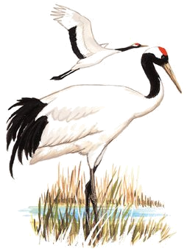

丹顶鹤很逗人喜爱。
第二句
第三句

Slide 10
它的腿长，
脖子长，嘴巴
也长。
返回

Slide 11
丹顶鹤不论是在地上引吭高歌，
还是在天上展翅飞翔，都显得
那么高雅。

Slide 12
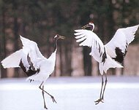
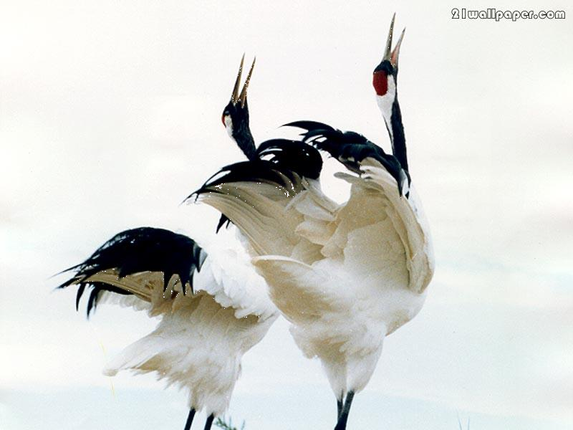


Slide 13

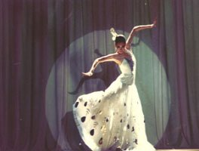
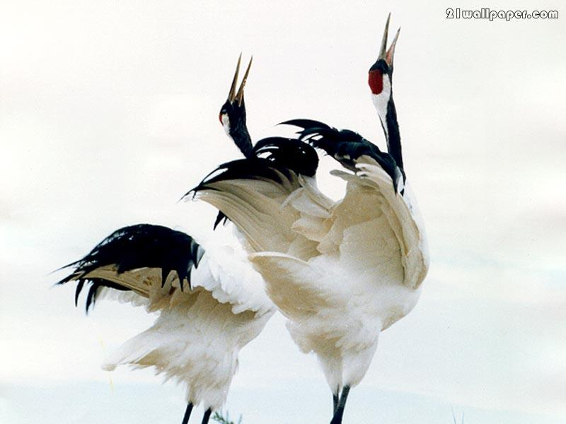
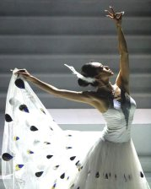
丹顶鹤不论是在地上引吭高歌，还是在天上展翅飞翔，都显得那么高雅。

Slide 14
丹顶鹤很逗人喜爱。它的腿长，脖子长，嘴巴也长。丹顶鹤不论是在地上引吭高歌，还是在天上展翅飞翔都显得那么高雅。传说丹顶鹤是神仙的旅伴，所以人们又叫它“仙鹤”。
返回

Slide 15
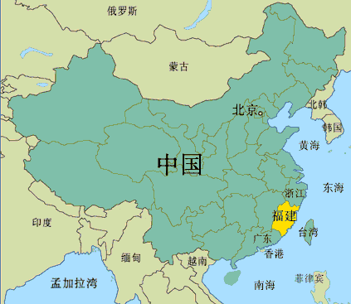
黄海之滨

Slide 16
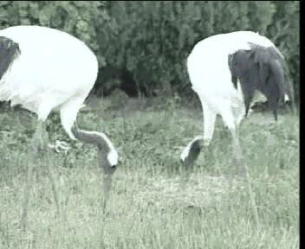

Slide 17
我国的黄海之滨是丹顶鹤的第二
故乡。丹顶鹤带着自己的孩子来到这
里，它们三五成群，无忧无虑地生活
着，要在这儿度过整整一个冬天。

Slide 18
动物们
我们永远是朋友

